Slide 1



Titlul proiectului: Educație și dezvoltare în era digitală
Cod proiect: POCU/860/3/12/143072
Introducere în analiza datelor de mari dimensiuni
SQL - fraza SELECT:
interogări ierarhice/recursive
Marin Fotache

Slide 2
Interogări recursive
http://www.postgresqltutorial.com/postgresql-recursive-view/

Slide 3
Schema unei interogări recursive
Care este nivelul ierarhic al fiecărui angajat (PERSONAL)?
WITH RECURSIVE ierarhie ( Marca, NumePren, Compart,
MarcaSef, Nivel_Ierarhic) AS (
SELECT Marca, NumePren, Compart, MarcaSef, 0 AS Nivel
FROM personal
WHERE MarcaSef IS NULL
UNION ALL
SELECT p.Marca, p.NumePren, p.Compart,
p.MarcaSef, Nivel_Ierarhic + 1
FROM personal p INNER JOIN ierarhie
ON p.MarcaSef=ierarhie.Marca
) SELECT * FROM ierarhie
Ancoră (pornire)
Expresia de recursivitate

Slide 4
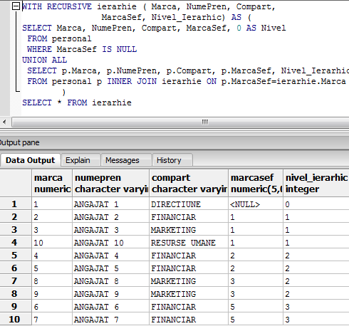
Nivelul ierarhic al angajaţilor

Slide 5

Câte niveluri ierarhice are firma ?
WITH RECURSIVE ierarhie ( Marca, NumePren, Compart,
MarcaSef, Nivel) AS
(SELECT Marca, NumePren, Compart, MarcaSef,
0 AS Nivel
FROM personal
WHERE MarcaSef IS NULL
UNION ALL
SELECT p.Marca, p.NumePren, p.Compart,
p.MarcaSef, Nivel + 1
FROM personal p
INNER JOIN ierarhie ON p.MarcaSef=ierarhie.Marca)
SELECT MAX(Nivel) + 1 AS Nr_Niveluri
FROM ierarhie

Slide 6
Afişarea structurii ierarhice (1)
WITH RECURSIVE ierarhie ( Marca, NumePren, Compart, MarcaSef, Nivel) AS (
SELECT Marca, CAST(NumePren AS VARCHAR(500)),
Compart, MarcaSef, 0 AS Nivel
FROM personal WHERE MarcaSef IS NULL
UNION ALL
SELECT p.Marca, CAST (ierarhie.NumePren || ' -> '
|| p.NumePren AS VARCHAR(500)), p.Compart,
p.MarcaSef, Nivel + 1
FROM personal p INNER JOIN ierarhie ON p.MarcaSef=ierarhie.Marca )
SELECT * FROM ierarhie ORDER BY 2

Slide 7
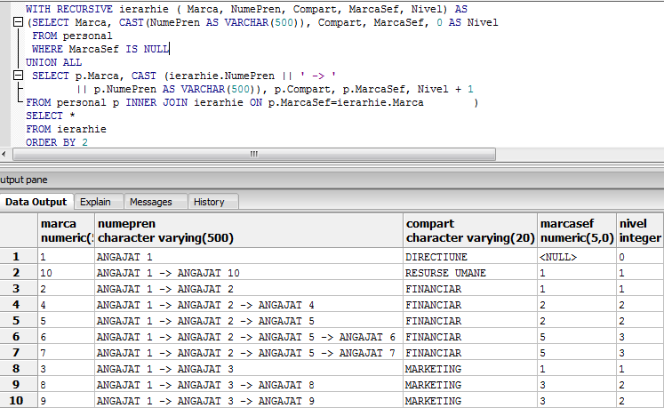
Afişarea structurii ierarhice (2)

Slide 8
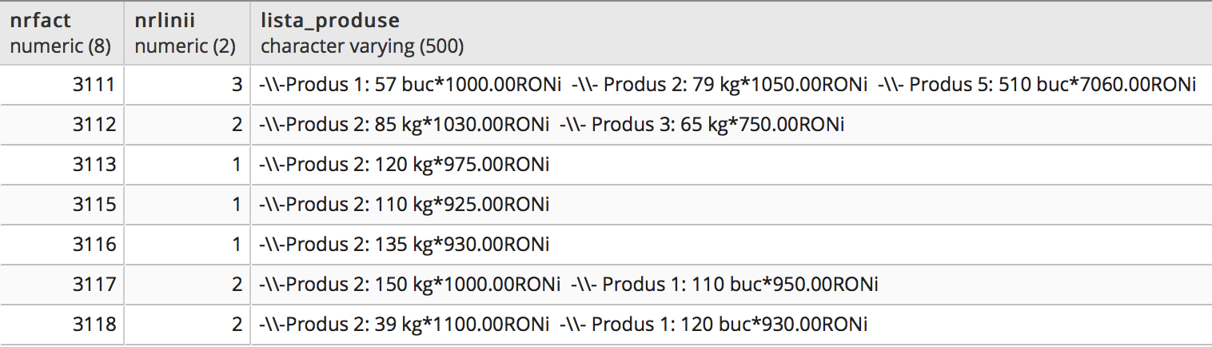
Liniarizarea înregistrărilor din facturi (1)
Pentru fiecare factură din luna septembrie 2013, să se afişeze un şir de caractere care conţine informaţii despre toate produsele din factura respectivă, ca în figura de mai jos.

Slide 9
Liniarizarea înregistrărilor din facturi (2)
WITH RECURSIVE ierarhie ( NrFact, Linie, CodPr, Cantitate, PretUnit, Nivel, DenPr) AS (
SELECT NrFact, Linie, lf.CodPr, Cantitate, PretUnit, 0 AS Nivel,
CAST ('-\\-' || DenPr || ': ' || CAST(Cantitate AS VARCHAR) || ' ' || UM
|| '*' || CAST (PretUnit AS VARCHAR) || 'RONi ' AS VARCHAR(500))
FROM liniifact lf INNER JOIN produse p ON lf.CodPr=p.CodPr
WHERE Linie=1 AND NrFact IN (SELECT NrFact FROM facturi WHERE EXTRACT
(YEAR FROM DataFact)=2013 AND EXTRACT (MONTH FROM DataFact)=9)
UNION ALL
SELECT lf.NrFact, lf.Linie, lf.CodPr, lf.Cantitate, lf.PretUnit, Nivel + 1, CAST (ierarhie.DenPr ||
' -\\- ' || p.DenPr || ': ' || CAST(lf.Cantitate AS VARCHAR) || ' ' || UM || '*' ||
CAST (lf.PretUnit AS VARCHAR) || 'RONi ' AS VARCHAR(500))
FROM liniifact lf INNER JOIN ierarhie ON lf.NrFact = ierarhie.NrFact AND
lf.Linie=ierarhie.Linie+1 INNER JOIN produse p ON lf.CodPr=p.CodPr
WHERE lf.NrFact IN (SELECT NrFact FROM facturi WHERE EXTRACT (YEAR FROM DataFact)=2013 AND EXTRACT (MONTH FROM DataFact)=9) )
SELECT i1.NrFact, linie AS NrLinii, DenPr AS Lista_Produse
FROM ierarhie i1
WHERE Linie = (SELECT MAX(Linie) FROM ierarhie WHERE NrFact=i1.NrFact)
ORDER BY 1

Slide 10
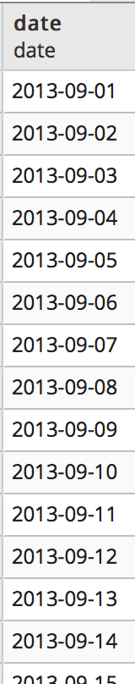
Generare de valori consecutive pe un interval (echivalent GENERATE_SERIES)
WITH RECURSIVE serie ( Nr) AS (
SELECT 0
UNION ALL
SELECT Nr + 1 FROM serie
WHERE Nr+1 <= 29 )
SELECT CAST (('2013-09-' || Nr + 1) AS DATE)
FROM serie

Slide 11
Calendar pe 10 ani (de la prima zi de facturare) - 1
CREATE TABLE calendar AS WITH RECURSIVE serie ( Nr) AS
( SELECT 0 UNION ALL
SELECT Nr + 1 FROM serie WHERE Nr+1 <= 3655 )
SELECT PrimaZi + Nr AS Data, CAST ( 'N' AS CHAR(1))
AS Weekend, CAST ('N' AS CHAR(1)) AS Sarbatoare,
CAST (NULL AS VARCHAR(30)) AS Obs
FROM serie CROSS JOIN (SELECT MIN(DataFact) AS PrimaZi FROM facturi) pz ;
ALTER TABLE calendar ADD PRIMARY KEY (Data) ;

Slide 12
Calendar pe 10 ani (de la prima zi de facturare) - 2
CREATE TABLE sarbatori_fixe (
Zi SMALLINT NOT NULL CONSTRAINT ck_zi
CHECK (Zi BETWEEN 1 AND 31) ,
Luna SMALLINT NOT NULL CONSTRAINT ck_luna
CHECK (Luna BETWEEN 1 AND 12) , Obs VARCHAR(30),
CONSTRAINT pk_sarbatori_fixe PRIMARY KEY (Zi, Luna) ) ;
INSERT INTO sarbatori_fixe VALUES (1, 1,
'Prima zi de Anul Nou') ;
INSERT INTO sarbatori_fixe VALUES (2, 1,
'A doua zi de Anul Nou') ;
INSERT INTO sarbatori_fixe VALUES (24, 1, 'Ziua Unirii') ;
INSERT INTO sarbatori_fixe VALUES (1, 5, '1 Mai') ;
INSERT INTO sarbatori_fixe VALUES (1, 12,
'Ziua Nationala a Romaniei') ;
INSERT INTO sarbatori_fixe VALUES (25, 12, ‘Craciunul') ;

Slide 13
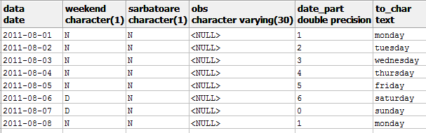
Calendar pe 10 ani (de la prima zi de facturare) - 3
UPDATE calendar SET weekend = 'D'
WHERE EXTRACT (DOW FROM Data) IN (6,0) ;
SELECT calendar.*, EXTRACT (DOW FROM Data), TO_CHAR(data, 'day')
FROM calendar ORDER BY 1

Slide 14
O altă soluţie pentru problema: Care sunt numerele de facturi nefolosite ?
WITH RECURSIVE serie ( Nr) AS (
SELECT MIN(NrFact) AS Nr FROM facturi
UNION ALL
SELECT Nr + 1 FROM serie WHERE Nr <=
(SELECT MAX(NrFact) FROM facturi) )
SELECT Nr, NrFact, DataFact, CodCl, Obs,
CASE WHEN f.NrFact IS NULL THEN
'Numar nefolosit !' ELSE NULL END AS Situatie
FROM serie LEFT OUTER JOIN facturi f ON Nr=NrFact

